Slide 1

सुशीला
कन्या महाविद्यालय
खरखौदा

Slide 2
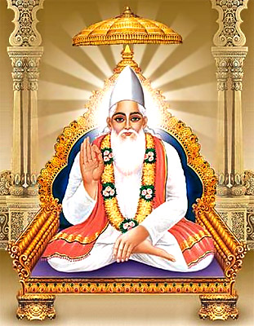
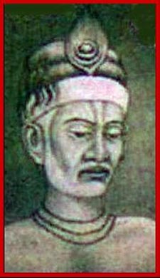

कबीरदास
संसार रूपी सागर अनंतरूपी रत्नों से भरा पड़ा है और भारतभूमि तो सदा से ही रत्नों की खान रही है
उन्हीं महान रत्नों में एक रत्न संत
कबीरदास के नाम से जाने जाते हैं

Slide 3
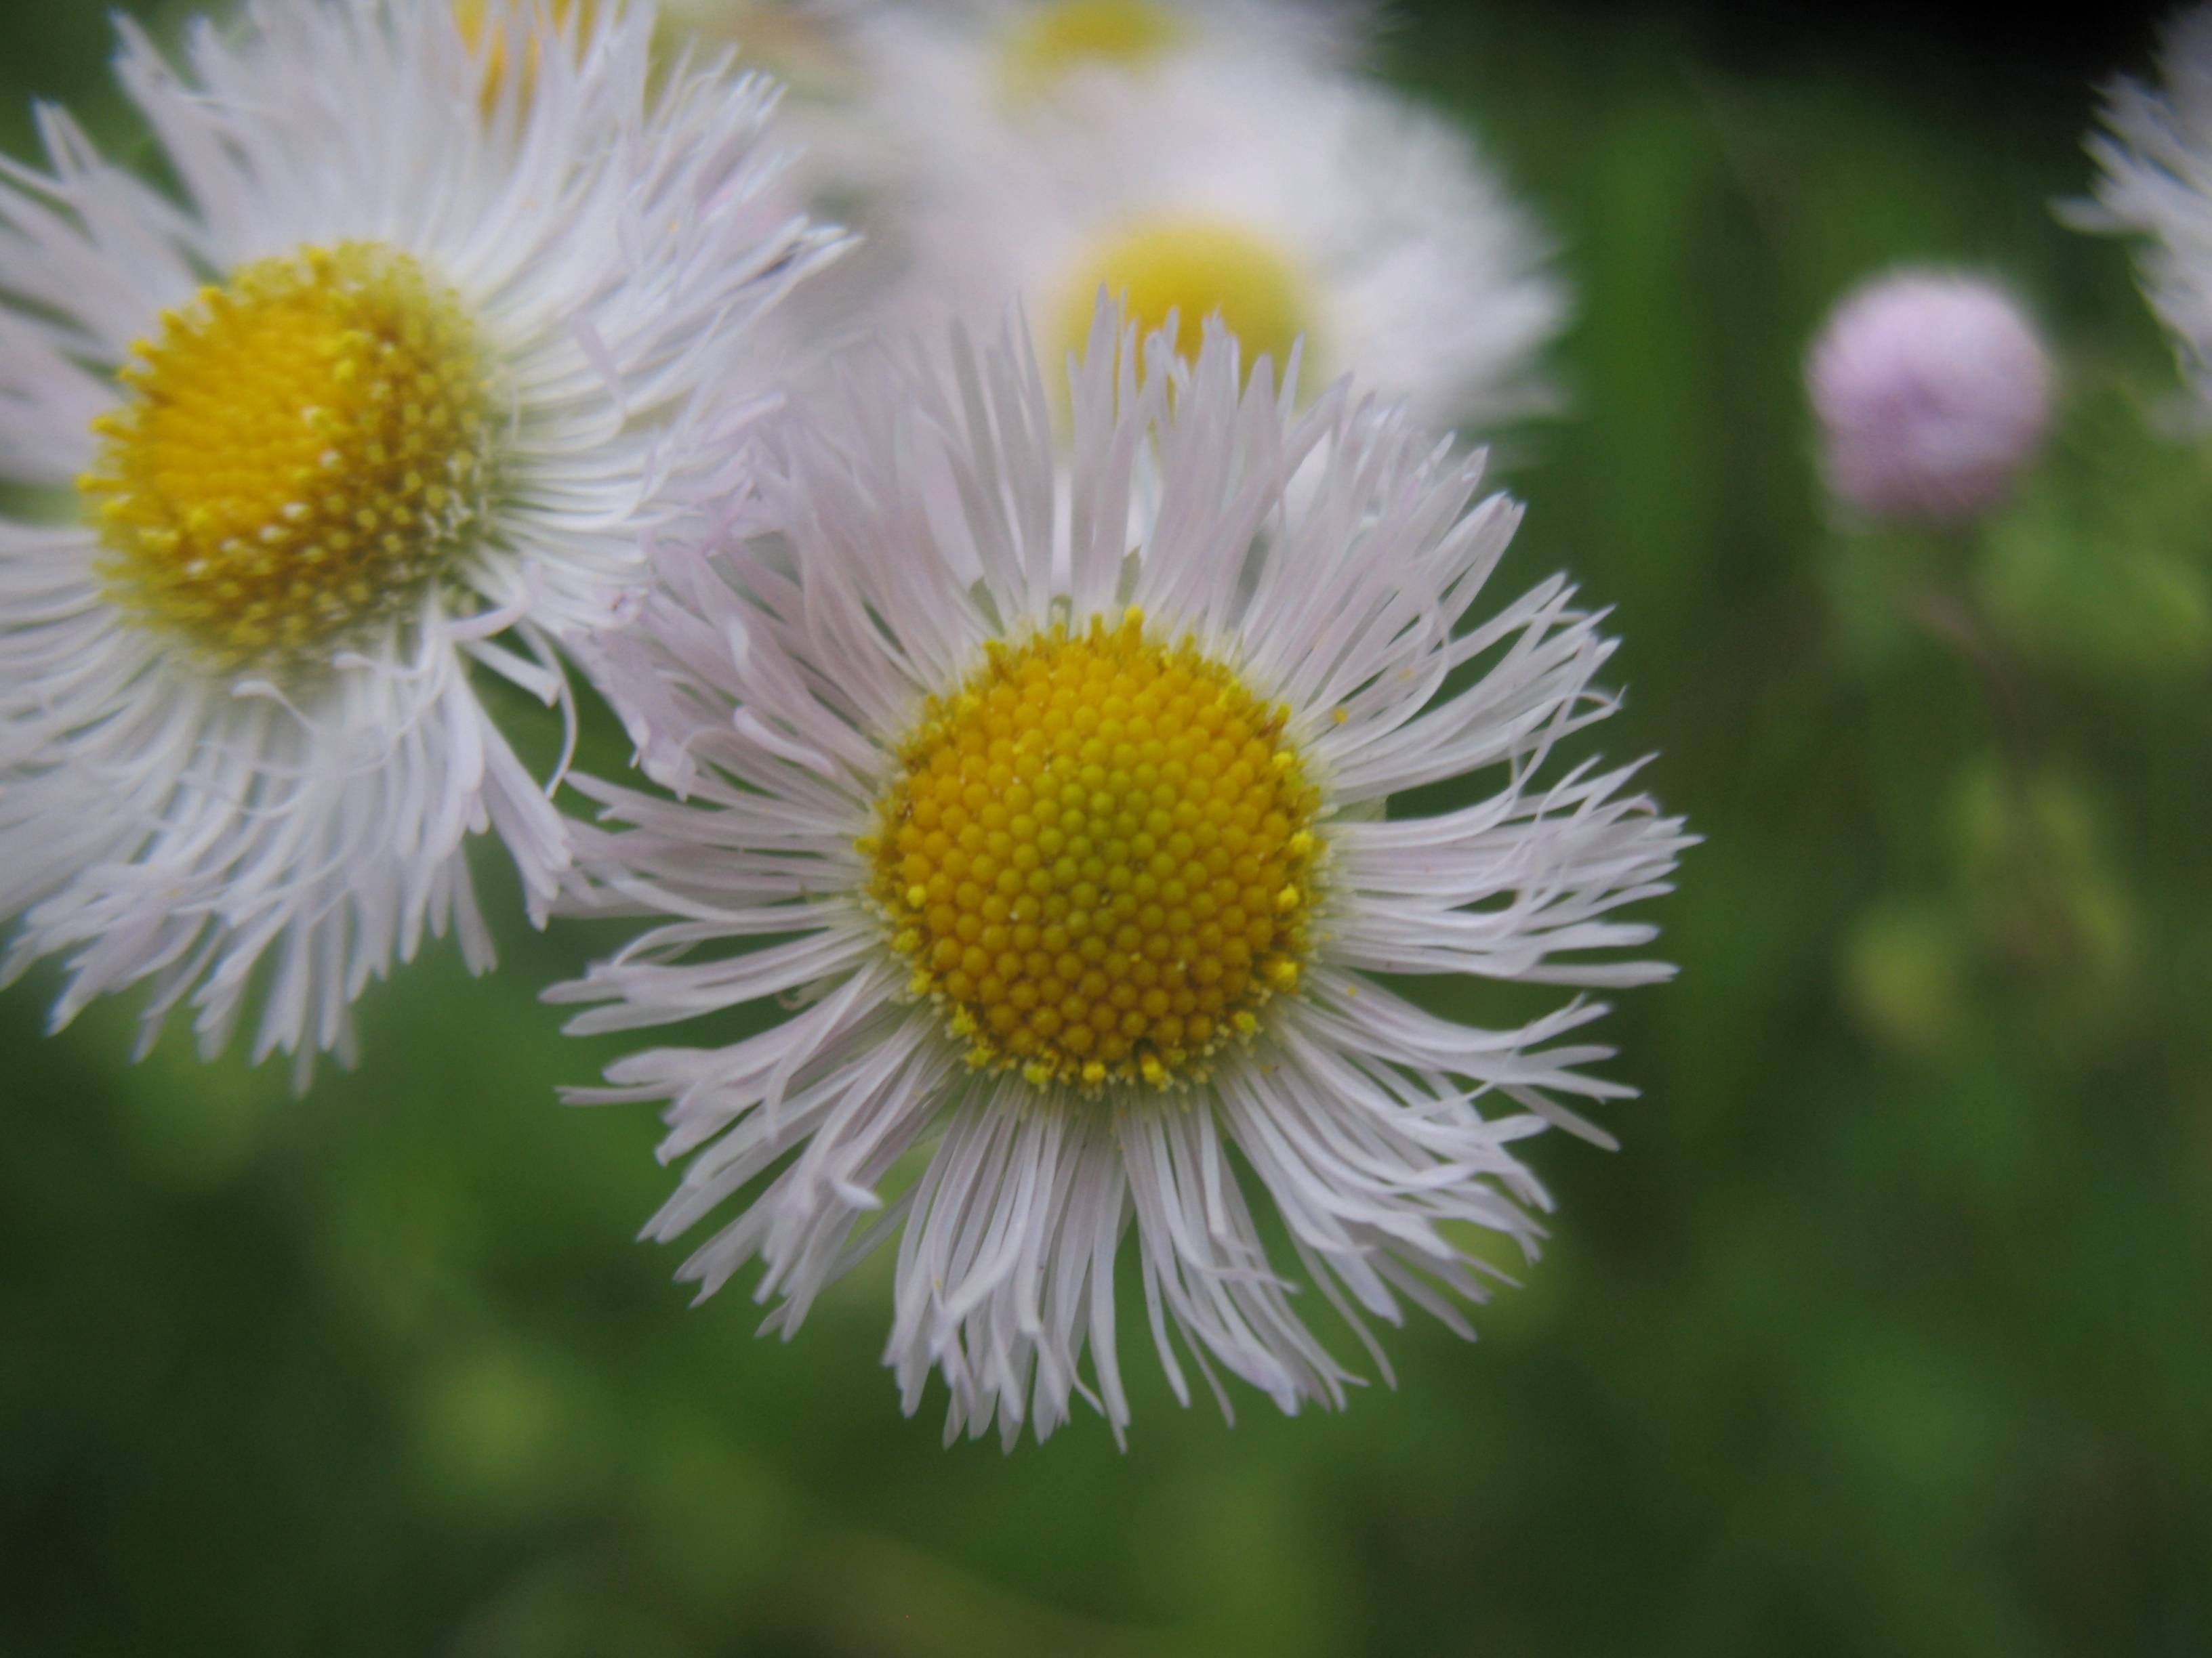
जन्म –
कबीरदास के प्रधान शिष्य धर्मदास के अनुसार उनका जन्म वि.संवत् 1455 माना गया है,
लेकिन कुछ विद्वान जैसे –डॉ.श्यामसुंदर दास,
आचार्य रामचंद्र शुक्ल इत्यादि इनका जन्म
संवत् 1456 मानते हैं

Slide 4
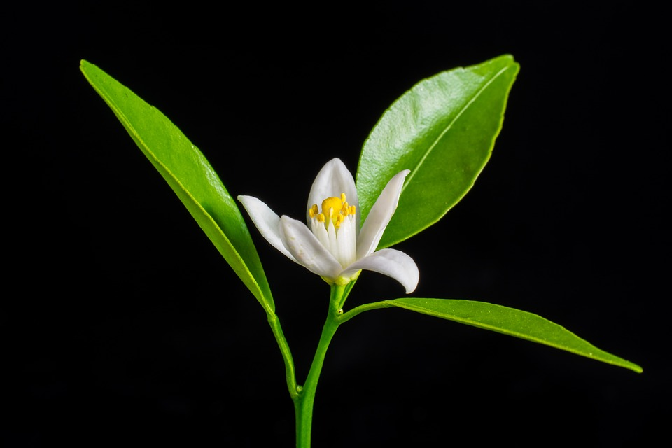
जन्म स्थान एवं बाल्यकाल
जनश्रुति के अनुसार कबीर का जन्म एक विधवा ब्राह्मणी से हुआ ,जो लोकलाज वश कबीर को लहरतारा तालाब पर छोडकर चली गयी ,नीरू और नीमा नामक दम्पति ने उनका पालन पोषण किया
व्यवसाय – जुलाहा
गुरु – रामानंद
मुस्लिम कबीरपंथी शेख तकी को उनका गुरु मानते हैं

Slide 5

प्रमुख रचनाएँ
कबीर की एक ही प्रमाणिक रचना है – बीजक
बीजक के तीन भाग हैं –
साखी , सबद , रमैनी

Slide 6

साखी – साखी शब्द ‘साक्षी’ से बना है
इसका अपभ्रंश रूप ‘साक्षिन’ है
साक्षी का अर्थ है – आँखों देखी
सबद - कबीर के पद गेय हैं , इन्हें सबद
भी कहा जाता है
अन्य शब्दों में पद , वाणी , सबद तीनों ही पर्यायवाची हैं
रमैनी – कबीर के काव्य का एक रूप
जिसमे चौपाई तथा दोहों छन्दों का प्रयोग
है

Slide 7


काव्यगत विशेषताएँ
निर्गुण ईश्वर में विश्वास
गुरु महिमा का वर्णन
सदाचार पर बल
रहस्यवाद
माया के प्रति सावधान
आचरण की शुद्धता
जाति –पाती का विरोध
समाज सुधार की भावना

